Slide 1

স্বাগতম

Slide 2
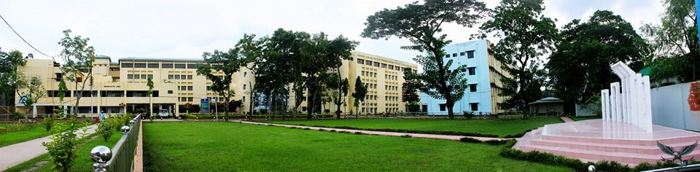
Cantonment Public School And College, Mymensingh.
An Ideal Academy

Slide 3
শিক্ষক পরচিতি
মাহবুব আলম আকন্দ
প্রভাষক(যুক্তিবিদ্যা)
ক্যান্টনমেন্ট পাবলিক স্কুল ও কলেজ,মোমেনশাহী।
মোবাইল:- ০১৯১১৯৬৯৬৫০,০১৬১১৯৬৯৬৫০
Email:- alamakand@yahoo.com

Slide 4
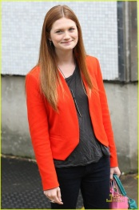
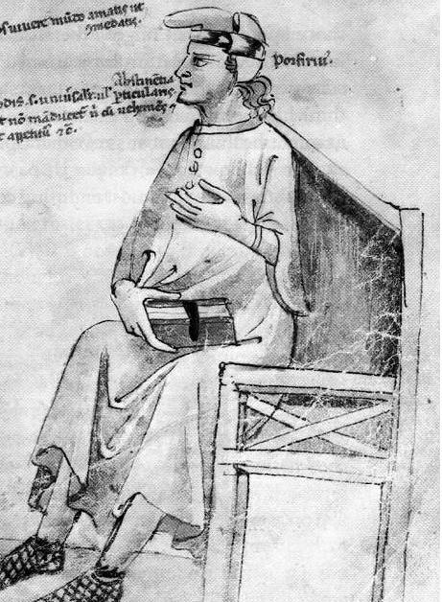
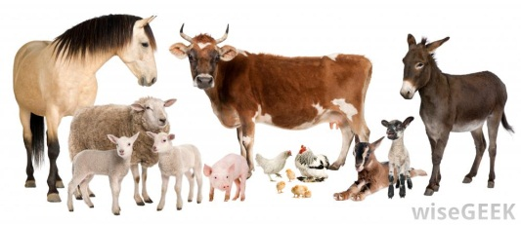
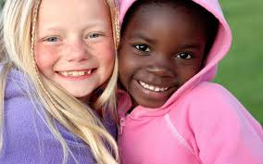
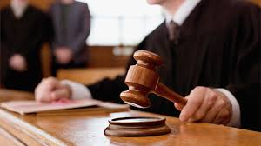
পূর্ব জ্ঞান যাচাই
জীব বৃত্তি+বুদ্ধি বৃত্তি
জীব
জীব বৃত্তি
পরফিরি হন একজন যুক্তিবিদ।
বিচারক=জীব বৃত্তি+বুদ্ধি বৃত্তি+বিচারশক্তি।

Slide 5
পাঠ ঘোষনা
বিধেয়ক

Slide 6
শিখনফলঃ
এই পাঠের শেষে শিক্ষার্থী জানতে পারবে---
১। বিধেয়ক কী?
২। বিধেয় ও বিধেয়কের মধ্যে পার্থক্য কী?
৩। একটি যুক্তিবাক্যের বিধেয় পদটি্র সাথে উদ্দ্যেশ্য পদের কত ধরণের সম্পর্ক থাকতে পারে।

Slide 7
জাতি ও উপজাতি
ডাক্তার
কবি সাহিত্যিক
দার্শনিক
প্রকৌশলি
মানুষ
রাজনীতিবিদ
ডাক্তার
বিচারক
সাধারন মানুষ

Slide 8
জীব
লক্ষণ ও উপলক্ষণ
জীব বৃত্তি+বুদ্ধি বৃত্তি
=মানুষ
পশুপাখি=
জীব বৃত্তি
জীব
মানুষ=
জীববৃত্তি
+বুদ্ধি বৃত্তি
বিচারক=জীববৃত্তি+বুদ্ধিবৃত্তি
+বিচার শক্তি

Slide 9
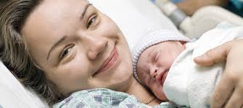
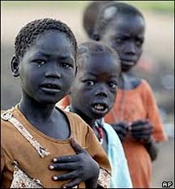
অবান্তর লক্ষণ
শেতাঙ্গ
কৃষ্ণাঙ্গ

Slide 10
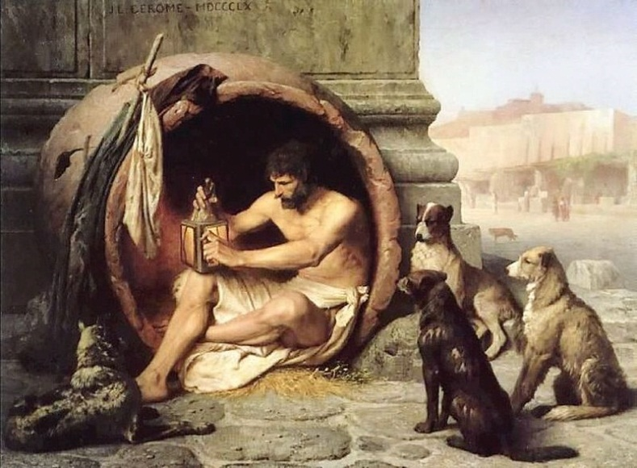
একক কাজঃউপলক্ষণ কী?
দলীয় কাজঃচিত্রে উল্লেখিত মানুষ ও কুকুরের মধ্যে পার্থক্যের বিষয়টি কী এবং কেন?

Slide 11
মূল্যায়ন
ব্যক্ত্যর্থ কী?
জাত্যর্থ কী?

Slide 12
বাড়ির কাজঃ একজন ছাত্রী হিসেবে তুমি তোমার মধ্যে বিদ্যমান বিধেয়ক গুলো ব্যাখ্যা কর।

Slide 13

ধন্যবাদ সবাইকে

